Slide 1
人乳头瘤病毒（HPV）与宫颈癌
HUMAN PAPILLOMAVIRUS AND CERVICAL CANCER
奥菲斯大学附属第一医院
OfficePLUS
20XX年XX月XX日

Slide 2
宫颈癌流行病学
EPIDEMIOLOGICAL DATA OF CERVICAL CANCER
HPV与宫颈癌
HUMAN PAPILLOMAVIRUS
AND CERVICAL CANCER
宫颈上皮内病变
CERVICAL INTRAEPITHELIAL
NEOPLASIA
HPV疫苗相关
CONTENT RELATED TO
THE HPV VACCINE

Slide 3
01
PART ONE
宫颈癌流行病学
EPIDEMIOLOGICAL DATA OF CERVICAL CANCER

Slide 4
宫颈癌流行病学
宫颈癌为女性常见恶性肿瘤。发病高峰年龄30~50岁，死亡高峰年龄70~75岁。我国每年新增病例13.15万人，占世界总发病人数1/3，每年约5万人死于宫颈癌
2020年全球癌症死亡病例数
前十种类型
2020年全球新发癌症病例数
前十种类型
34 万
宫颈癌
180 万
肺癌
60 万
宫颈癌
226 万
乳腺癌
第 9 位
第 7 位
68 万
乳腺癌
109 万
胃癌
83 万
肝癌
193 万
结直肠癌

Slide 5
宫颈癌流行病学
我国中西部的部分地区，宫颈癌发病与死亡率居高不下;农业人口多于非农业人口，多来自经济落后的偏僻农村或缺水的山区
甘肃省
陇南市
武都区
死亡率高达36/10万
超过全国死亡率的10倍
远高于世界平均水平
中西部
地区
山西省
晋城市
阳城县

Slide 6
02
PART TWO
HPV与宫颈癌
HUMAN PAPILLOMAVIRUS AND CERVICAL CANCER

Slide 7
宫颈癌致病因素研究历史
19世纪50年代
20世纪70年代
大众普遍认为宫颈癌与性行为相关
HPV感染与宫颈癌相关的假设被提出
19世纪60年代
20世纪90年代
与婚产、宫颈糜烂Ⅱ型疱疹相关
高危型HPV感染是宫颈癌及癌前病变发生的必要条件

Slide 8
宫颈癌致病因素研究历史
几乎所有宫颈癌病理样本中均能找到HPV，从而印证了HPV 是宫颈癌的主要原因，也使宫颈癌成为目前人类所有癌症病变中唯一病因明确的癌症。
Jan﹒M﹒Walboomers

Slide 9
HPV简介
6
11
外生殖器湿疣等良性病变
低危型
42
43
HPV
…
16
18
高危型
宫颈癌及宫颈上皮内病变
52
58
…

Slide 10
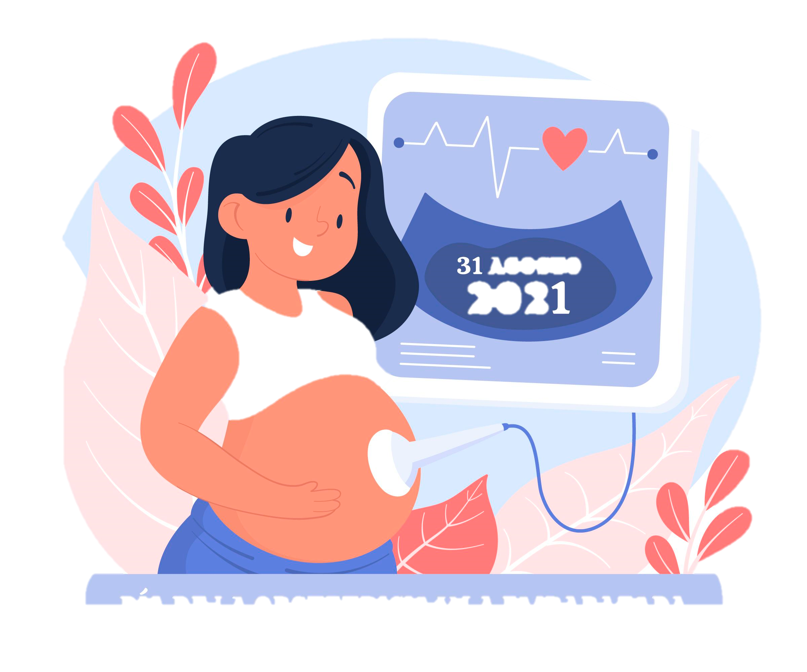
HPV传播途径
全世界妇女中，每年约有4%~20%的新感染病例
对于性行为活跃的妇女，宫颈至少感染一种HPV的终生累积概率可高达60%-70%
性传播途径
母婴传播
亲密接触
医源性传播

Slide 11
HPV在不同癌症中的分布情况
美国的一项分子流行病学调查显示，在以下 9 种癌症中均可检测到高危型HPV DNA 存在，特别是宫颈原位癌、肛门癌、宫颈癌中的 HPV 基因的分布比例高达 90% 以上

Slide 12
HPV感染的致病情况
隐性感染
持续感染
风险增加
风险增加
可以长期隐性感染多数30岁前妇女在感染9-15月后通过自身免疫清除病毒
持续感染HPV高危型病毒是引致并维持CIN III病变至癌变的必要条件
持续感染HPV高危型的妇女发生高级别上皮内病变的风险增加250倍
30岁以上且高危型HPV阳性发展成高级别上皮内病变高于HPV阴性116倍

Slide 13
HPV感染的致病情况
01
02
01
02
感染HPV，一定得宫颈癌吗？
宫颈癌主要致病类型是什么？
01
多数HPV感染都是一过性且无临床症状，可被机体免疫机制自行清除，但某些型别HPV持续感染可能导致病变并最终进展为宫颈癌。所以说，HPV阳性也并不意味着就是癌前病变或宫颈癌，需要定期复查
根据我国7大传统行政区19家医院开展的调查显示，84.5%的中国女性宫颈鳞癌是由HPV16/18型所致，且没有发现存在主要基因型别的地区差异

Slide 14
宫颈癌筛查流程
初步筛查
协助诊断
最终确诊
HPV联合细胞学检查
阴道镜检查
组织学诊断
宫颈脱落细胞学检查
传统的宫颈涂片
液基细胞学检查
阴道镜放大倍数4-40倍
组织病理学诊断
是确诊宫颈病变的金标准

Slide 15
宫颈癌筛查流程
26-65岁妇女高危型HPV检测
阴性
阳性
5年后复查
细胞学筛查
正常或可疑
至少轻度异常
6-12个月后行HPV/细胞学筛查
阴道镜
HPV或细胞学阴性
HPV阳性
细胞学最多轻度异常
HPV阴性
细胞学可疑
细胞学至少轻度异常
3-5年后复查
6-12个月后行HPV/细胞学筛查
阴道镜

Slide 16
宫颈癌筛查流程
HPV检测
细胞学检查
每年1次，30岁以后HPV、细胞学检查筛查结果连续3年正常：3-5年1次
每年1次，30岁以后HPV、细胞学检查筛查结果连续3年正常：3-5年1次
阳性只能说明患癌的可能，但不能确定是否已经发生病变或者病变发展到何种阶段
VS
细胞形态正常说明目前无宫颈细胞病变，但是不能确定是否有HPV的存在
阴性可以排除现阶段患癌的可能
细胞形态异常提示细胞形态改变的程度，但是不能确定导致其改变的病因，病理医生水平影响结果的重复性

Slide 17
宫颈癌临床诊断
宫颈癌的正确诊断依赖于详细了解病史、临床表现、必要而细致的检查和周密分析
01
02
03
早期症状
晚期症状
侵犯器官
早期可无症状和体征可出现阴道接触性出血或分泌物增多等
阴道出血，导致贫血合并感染出现发热症状；肾功衰及恶病质
侵犯膀胱可出现血尿侵犯直肠可出现血便侵透膀胱\直肠成瘘
04
05
肿瘤标志物
影像学检查
实验室检查，肿瘤标志物SCC等异常增高
影像学检查提示宫颈癌，宫旁软组织侵犯淋巴结转移等

Slide 18
宫颈癌随访计划
对于新发宫颈癌患者应建立完整病案和相关资料档案，治疗后定期随访监测
治疗结束最初2年内每3月1次、第3～5年每6月1次、然后每年1次。Ⅱ期以上患者治疗后3～6个月复查时应全身MRI或CT检查评估肿瘤控制情况，必要时行PET-CT
宫颈或阴道细胞学检查，根据临床症状行必要的实验室检查及影像学检查。连续随诊5年后根据患者情况继续随诊。放疗后规律阴道冲洗，必要时使用阴道扩张器
随访频率
随访措施

Slide 19
03
PART THREE
宫颈上皮内病变
CERVICAL INTRAEPITHELIAL
NEOPLASIA

Slide 20
宫颈上皮内病变
概念：宫颈上皮细胞部分或大部分被不同程度的异型细胞所代替
形态特征 | LSIL | HSIL
细胞分化 | 上2/3层上皮细胞成熟 | 上皮缺乏成熟，或仅表层1/3层有成熟
细胞异型 | 轻度 | 中至重度
核分裂 | 上皮下1/3层 | 上皮下2/3层
细胞异型 | 轻度 | 中至重度

Slide 21
宫颈上皮内病变与宫颈癌
癌前病变
CIN发展为原位癌的风险为正常的20倍，发展为浸润癌为正常的7倍
进展风险
CINⅠ、CINⅡ和CINⅢ发展到癌的危险程度依次是15%、30%和45%；CINⅡ或CINⅢ甚至可能直接发展为浸润性癌，而不经过CINⅢ/CIS阶段

Slide 22
宫颈上皮内病变的治疗
65%的CINI病变可以自行消退；20%持续存在；只有15%的病变会进展
物理治疗的共同缺憾是不能保留组织标本，无法进行组织病理学检查
CINI可物理治疗。条件许可,可以进行定期检查、严密监测
CINIⅢ有45%-65%可发展为原位癌或合并存在，故应行锥切
CNⅡ应进行物理治疗，各治疗方式之间有效性无显著差异
LEEP治疗CIS后复发率是29%，而CKC后复发率仅为6%

Slide 23
04
PART FOUR
HPV疫苗相关
CONTENT RELATED TO THE
HPV VACCINE

Slide 24
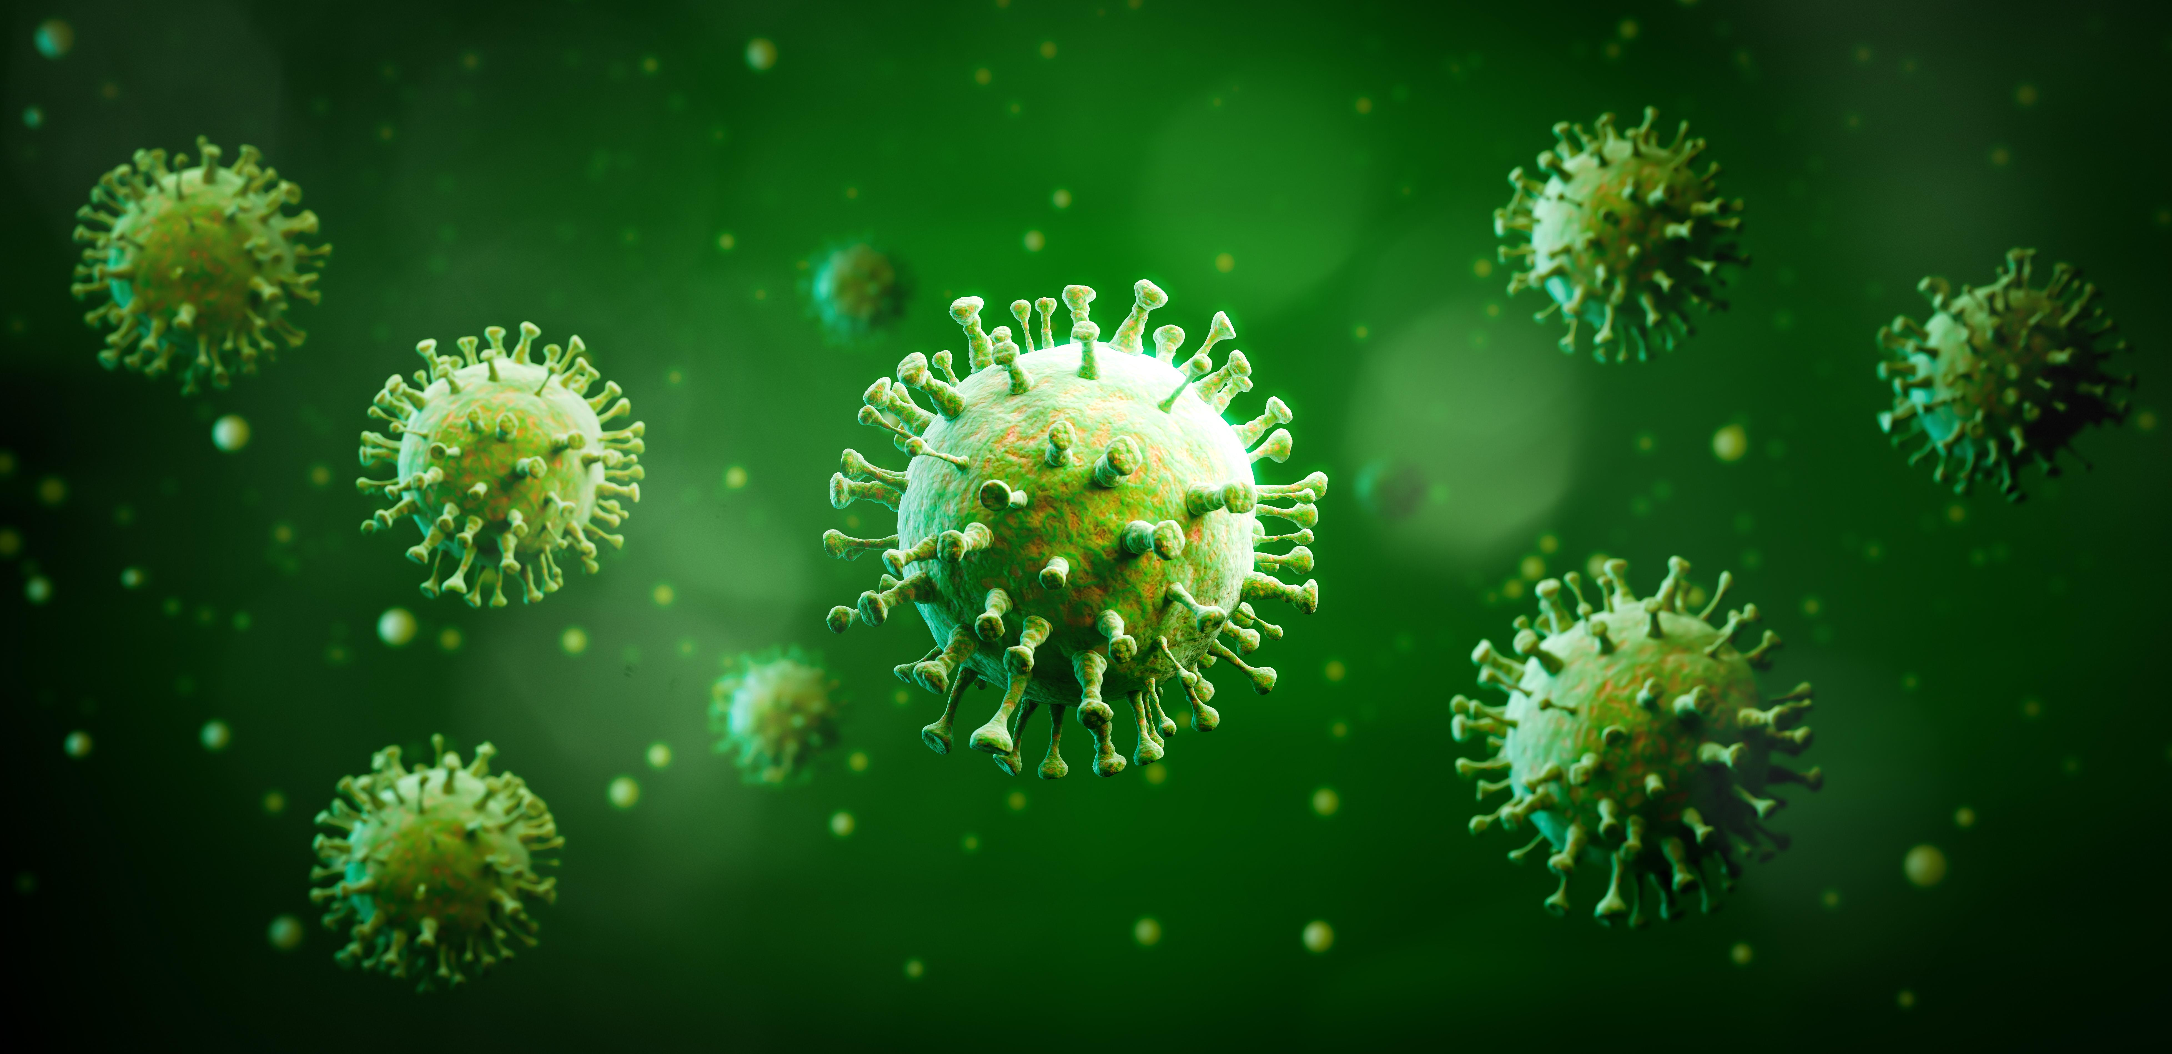
HPV病毒结构
1
病毒颗粒大小
成熟的病毒颗粒直径55nm，无包膜
2
蛋白质衣壳
72个壳粒组成20面体立体对称的蛋白质衣壳。衣壳蛋白至少包括2种蛋白质，主要衣壳蛋白L1和次要衣壳蛋白L2

Slide 25
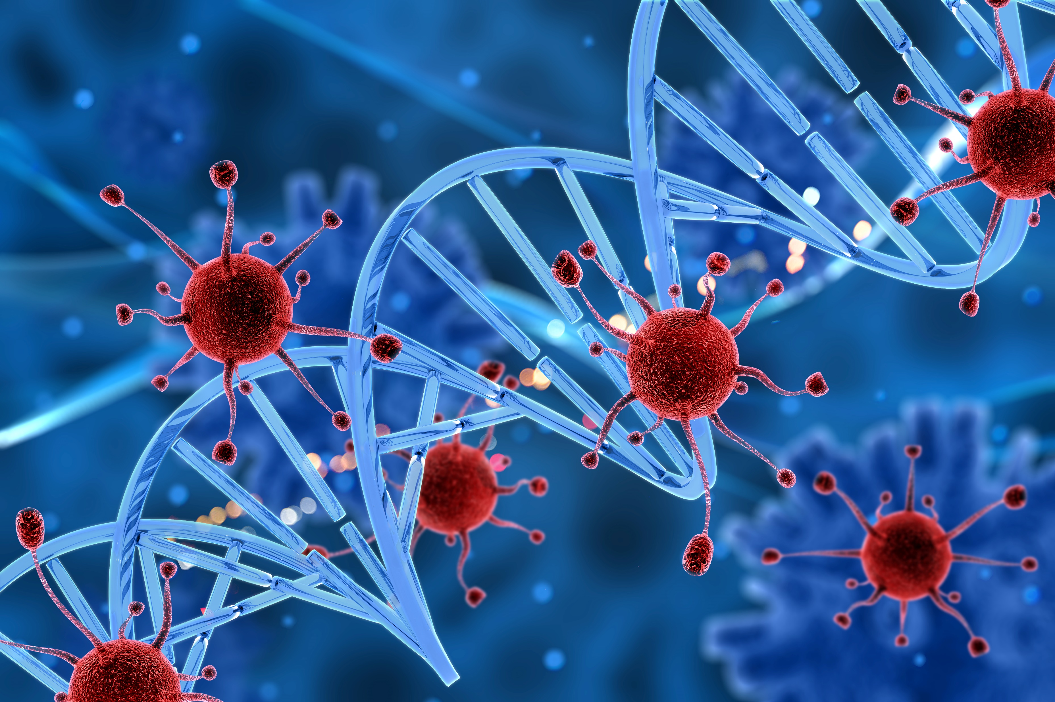
HPV基因组
HPV是一种双链的小DNA病毒，具有7900个碱基对，病毒基因组分为3个部分
早期基因区（E）
长调控区（LCR）
包括E1-2、E4-7共6个基因，其中包括了病毒复制过程中需要的一些蛋白和致癌基因
晚期基因区（L）
包括启动子、增强子、沉默子序列，在病毒DNA复制及开放阅读框转录调控起重要作用
包括L1、L2基因，编码组成病毒衣壳的结构蛋白

Slide 26
国内外HPV疫苗对比
美国
美国疾控中心推荐接种对象是11-12岁，并由医保和儿童疫苗项目负担疫苗费用;26岁以上保护效力存在差异
欧洲
绝大多数国家将15岁以下群体纳入了国家免疫规划，仅有奥地利和捷克推荐了30岁以上的特定免疫群体的补种。可能基于HPV疫苗对于26岁以上人群保护效力的不确定性
中国
在中国进行的4VHPV临床试验结果证明其在中国20-45岁女性中对HPV16/18相关CINⅡ以上的保护效力达到100%

Slide 27
预防性HPV疫苗
HPV即人乳头瘤病毒的简称，高危型的人乳头瘤病毒持续感染，尤其HPV16、18型感染是宫颈癌发生发展最重要的致病因素，所以也将HPV疫苗称作宫颈癌疫苗
 | Cervarix（2vHPV） | Gardasil（4vHPV） | Gardasil9（9vHPV）
价位 | 二价 | 四价 | 九价
靶向 HPV类型 | 16、18 | 6、11、16、18 | 11、16、18、31、33、45、52、58
蛋白类型 | 主要衣壳蛋白L1 | 主要衣壳蛋白L1 | 主要衣壳蛋白L1
接种年龄 | 9-45岁 | 20-45岁 | 16-26岁
适应症 | 预防HPV16/18型导致70%以上癌前及宫颈癌 | 预防HPV16/18型导致的宫颈癌，HPV6/11型导致的生殖器疣 | 预防90%以上的HPV感染所导致的宫颈癌

Slide 28
HPV疫苗接种副作用
局部症状
全身症状
红疹、肿胀、疼痛
发热、头痛、乏力
瘙痒、硬结
咳嗽、肌肉痛、恶心
出血、血肿或发生光敏反应
腹泻、头晕、呕吐

Slide 29
为什么九价HPV疫苗在大陆限制16~26周岁？
9～15周岁女性儿科受试者采用了免疫原性桥接试验，且该试验东亚华裔人群的临床研究数据有限
2
支持本疫苗上市的关键性临床试验受试者年龄为16～26周岁女性；审评分析全球注册临床研究数据以及东亚华裔人群均显示同样的保护效力，体现其获益大于风险
1
超过26周岁的女性有更大的HPV感染暴露的可能性，且目前尚未获得本疫苗对此年龄段暴露后人群有保护作用的证据
3

Slide 30
专业医疗，呵护女性健康

